Slide 1
公民與社會發展科:
主題1「一國兩制」下的香港
課題: 國家情況與國民身份認同
學習重點:
國家的象徵(國旗、國徽、國歌)及
列於《基本法》附件三的相關規定
國旗、國徽、國歌是國家的象徵
維護國旗、國徽、國歌尊嚴
2023年8月

Slide 2
學習目標
知識
  了解國旗、國歌和國徽是國家的象徵和標誌。
  認識維護國旗、國歌和國徽的尊嚴是香港居民的法定義務。
技能
  能夠正確辨識並說明國旗、國歌和國徽的精神內涵；
價值觀
  增強國民身份認同，自覺尊重與維護國旗、國歌和國徽的尊嚴，培養愛國情懷。

Slide 3
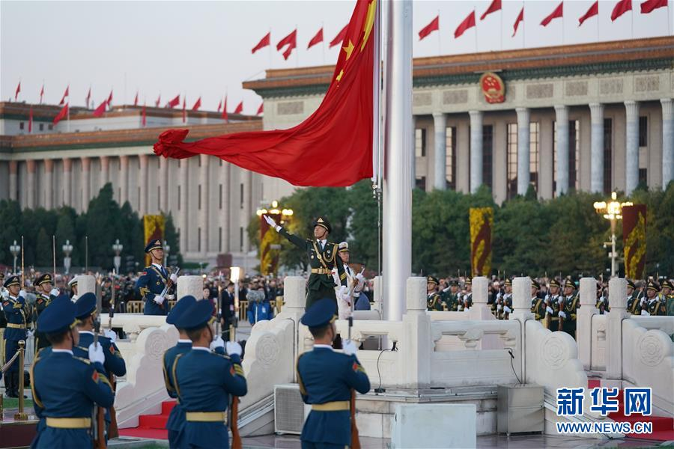
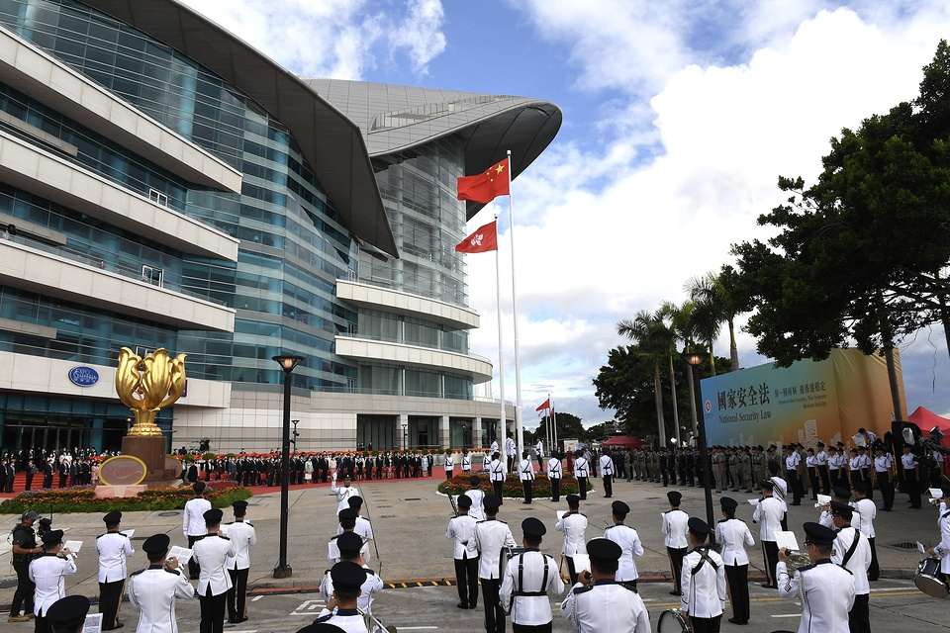
請觀看以下影片
影片一：
中央電視台（2019）2019年元旦天安門廣場舉行升旗儀式 https://youtu.be/4QkW_IAK_KU
影片二：
〈升旗禮慶特區成立23周年〉，2020年7月1日，取自政府新聞網https://www.news.gov.hk/chi/2020/07/20200701/20200701_080028_323.html
圖片來自新華網
圖片載自香港特別行政區政府網頁

Slide 4
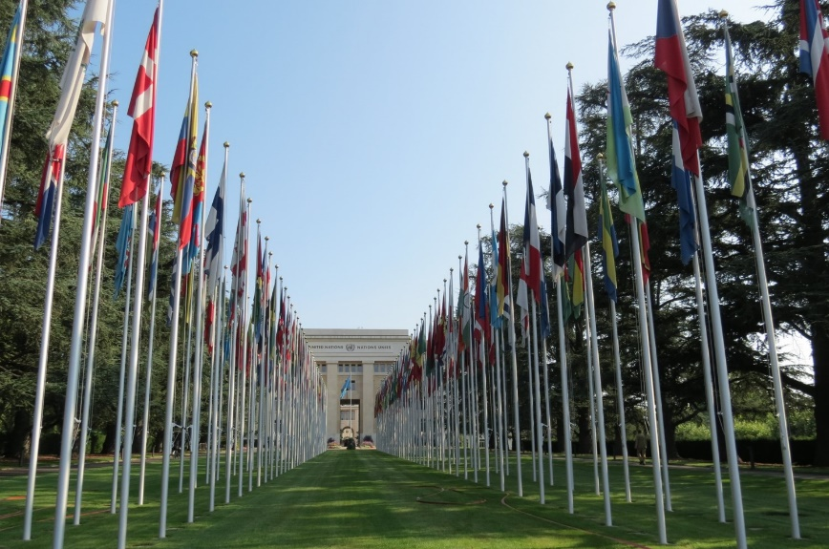
甚麼是國家象徵？
國家象徵又稱國家標誌，一般由憲法和法律規定，是代表國家主權、獨立、尊嚴的象徵和標誌。國家象徵一般包括國旗、國徽、國歌等。
日內瓦聯合國總部 聯合國成員國國旗
所有國家都有自己的國家象徵，作為國際交往中國家識別的標誌。
圖為教材開發者拍攝

Slide 5
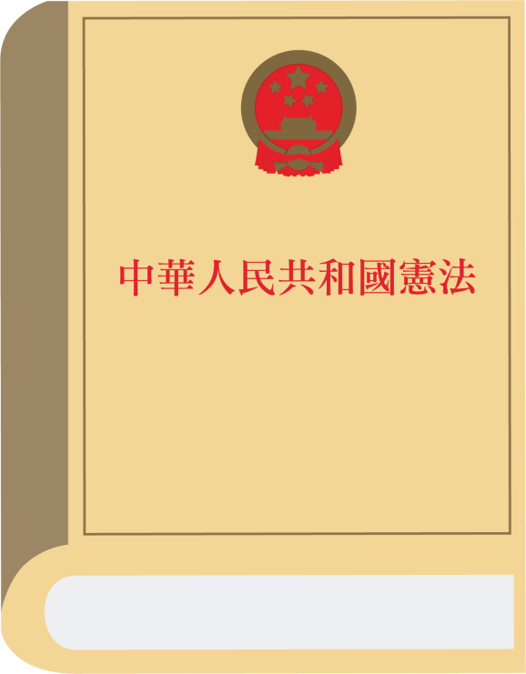
根據《憲法》規定，我國的國家象徵包括國旗、國歌、國徽、首都。
《憲法》第四章 國旗、國歌、國徽、首都
第一百四十一條 中華人民共和國國旗是五星紅旗。中華人民共和國國歌是《義勇軍進行曲》。
第一百四十二條 中華人民共和國國徽，中間是五星照耀下的天安門，周圍是穀穗和齒輪。
第一百四十三條 中華人民共和國首都是北京。

Slide 6
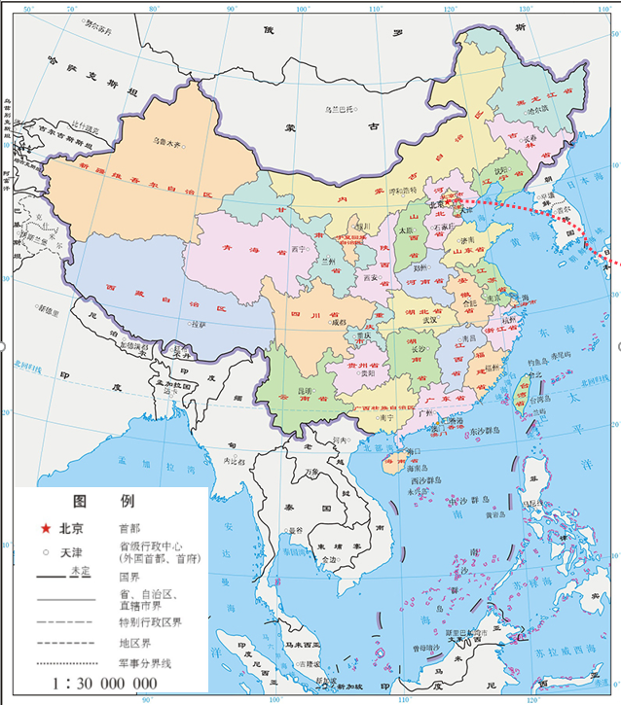
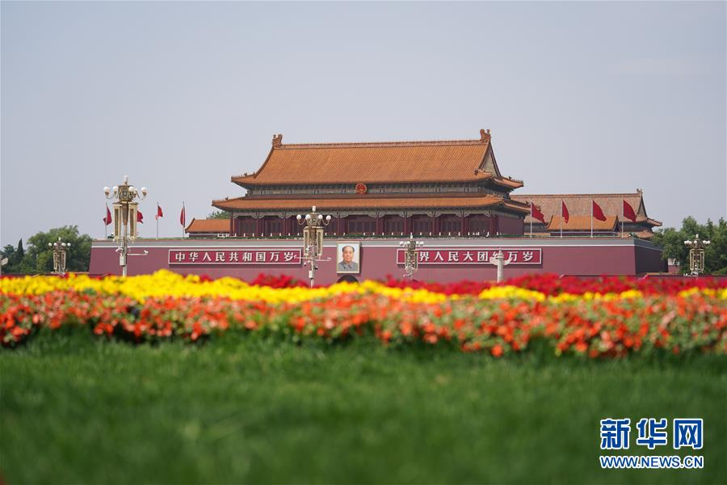
中華人民共和國
北京天安門
圖片來自新華網
來源: 中華人民共和國地圖
（自然資源部監製）
http://bzdt.ch.mnr.gov.cn/

Slide 7
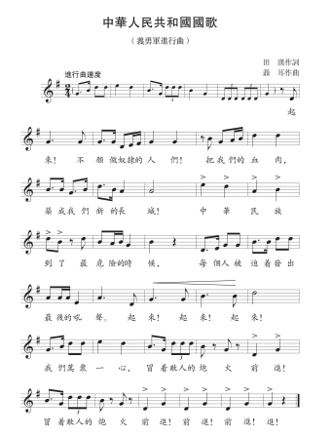


國旗
國徽
國歌
來源：中華人民共和國中央人民政府 http://www.gov.cn/guoqing/index.htm

Slide 8
關於國家象徵的全國性法律及實施
2017年9月1日，十二屆全國人大常委會第二十九次會議表決通過《中華人民共和國國歌法》，於2017年10月1日起施行。
2020年10月17日，十三屆全國人大常委會第二十二次會議表決通過新修訂的《中華人民共和國國旗法》和《中華人民共和國國徽法》，於2021年1月1日起施行。

Slide 9
關於國家象徵的香港本地立法及實施
香港特別行政區政府制定的《國旗及國徽條例》於1997年7月1日生效。2020年，全國人大常委會對國旗法及國徽法作出修訂，香港特別行政區政府會對《國旗及國徽條例》作出相應修訂，以履行香港特別行政區政府的憲制責任。
2020年6月11日，香港特別行政區行政長官林鄭月娥根據《基本法》第四十八條第三款簽署《國歌條例》，於2020年6月12日正式刊憲實施。

Slide 10
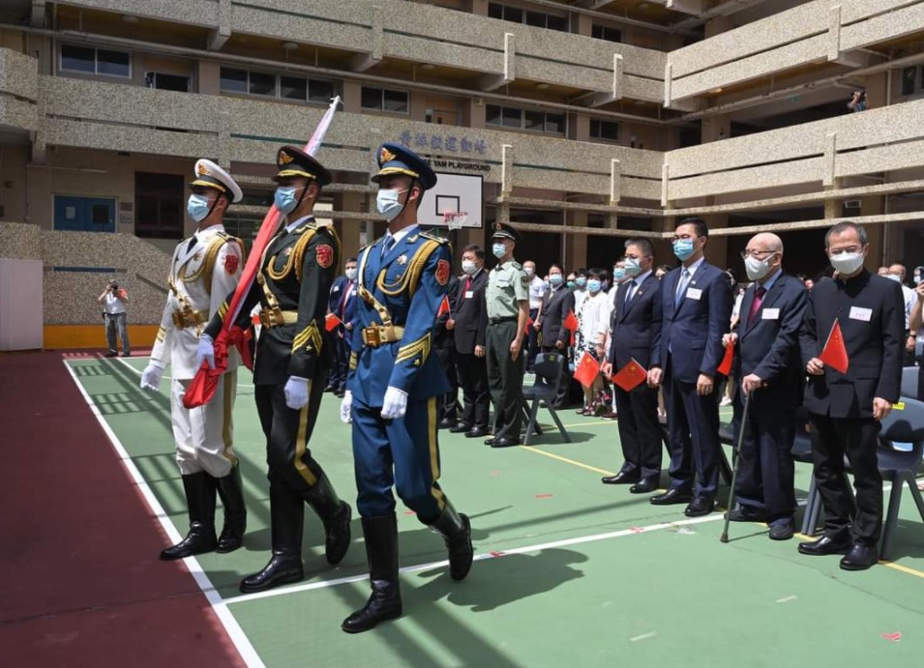
《基本法》附件三中的全國性法律在香港特別行政區的實施方式
根據《基本法》第十八條第二款規定，列入《基本法》附件三的全國性法律在特區實施的兩種方式：香港特別行政區在當地公布或立法實施 。

Slide 11
《基本法》附件三中的全國性法律在香港特別行政區的實施方式的例子
2017年11月4日全國人大常委會根據《基本法》第十八條規定，將《國歌法》列於《基本法》附件三，香港特別行政區政府制定了《國歌條例》，作為全國性法律在香港實施的本地立法。
2020年6月30日全國人大常委會根據《基本法》第十八條規定和全國人大的相關決定，將《香港國安法》列於《基本法》附件三，在當地公布實施，香港特別行政區政府直接刊憲公布實施。

Slide 12
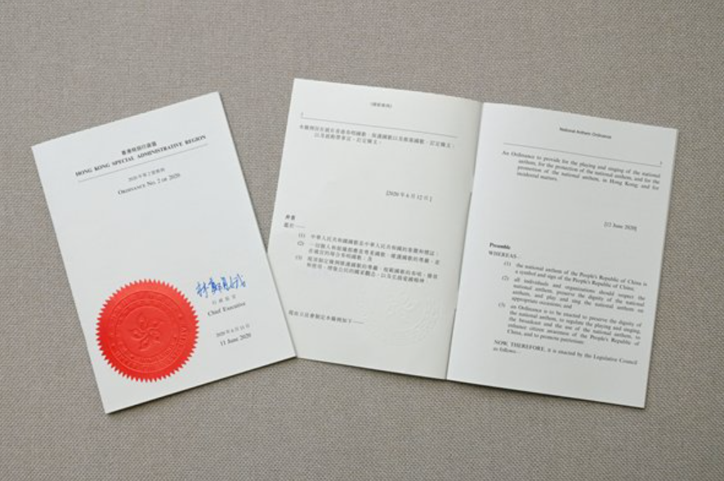
香港特別行政區政府制定《國歌條例》
考慮到香港的普通法法律制度和實際情況，特區政府決定以本地立法形式在港實施《國歌法》。《國歌條例草案》2019年1月提交立法會首讀和二讀，2020年6月4日在立法會三讀通過。
行政長官林鄭月娥2020年6月11日根據《基本法》第48條第三款，簽署經立法會通過的《國歌條例》。《國歌條例》於同年6月12日刊憲公布後即時生效。
來源: https://www.news.gov.hk/chi/2020/06/20200611/20200611_200601_164.html

Slide 13
香港特別行政區政府制定《國歌條例》
國歌與國旗、國徽一樣，是國家的象徵和標誌。香港特別行政區作為國家不可分離的部分，立法維護國歌尊嚴是特區應有之義。國歌指《義勇軍進行曲》，即《憲法》所指的中華人民共和國國歌。
香港特別行政區透過本地立法形式在香港實施《中華人民共和國國歌法》(於2017年9月1日在第十二屆全國人民代表大會常務委員會第二十九次會議上通過)。《國歌條例》刊憲生效標誌着特區履行憲制責任，體現「一國兩制」精神。
來源:
https://www.elegislation.gov.hk/hk/A405
https://www.news.gov.hk/chi/2020/06/20200611/20200611_200601_164.html

Slide 14
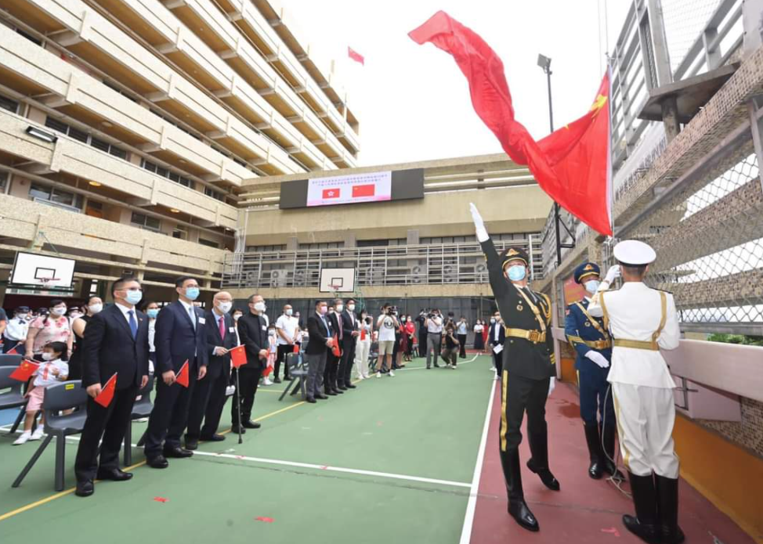
香港特別行政區《國歌條例》
根據《國歌條例》
(1)中華人民共和國國歌是中華人民共和國的象徵和標誌；
(2)一切個人和組織都應當尊重國歌，維護國歌的尊嚴，並在適宜的場合奏唱國歌；及
(3)現須制定條例維護國歌的尊嚴，規範國歌的奏唱、播放和使用，增強公民的國家觀念，以及弘揚愛國精神：

Slide 15
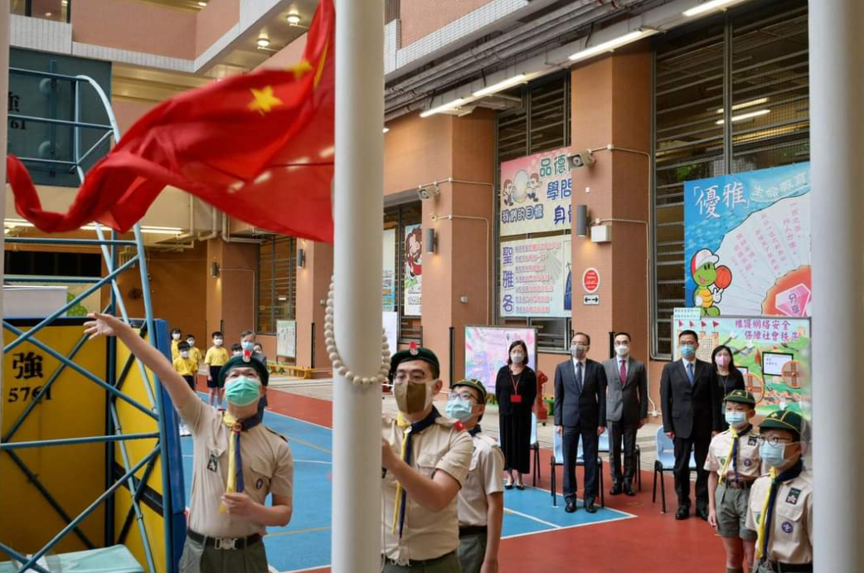
香港特別行政區《國歌條例》
根據《國歌條例》國歌納入小學及中學教育
(1)教育局局長須就將國歌納入小學教育及中學教育發出指示 —
(a)使學生學習歌唱國歌；及
(b)以教育學生
(i)國歌的歷史及精神；及
(ii)奏唱國歌的禮儀。

Slide 16

1. 國旗
旗面為紅色，長方形, 其長與高為三與二之比，旗面左上方綴黃色五角星五顆。 一星較大，居左; 四星較小，其外接圓直徑為旗高十分之一，環拱於大星之右。
國旗旗面的紅色象徵革命。旗上的五顆五角星及其相互關係象徵全國人民在中國共產黨領導下的大團結。
中華人民共和國國旗是五星紅旗
來源: http://www.gov.cn/guoqing/guoqi/index.htm

Slide 17
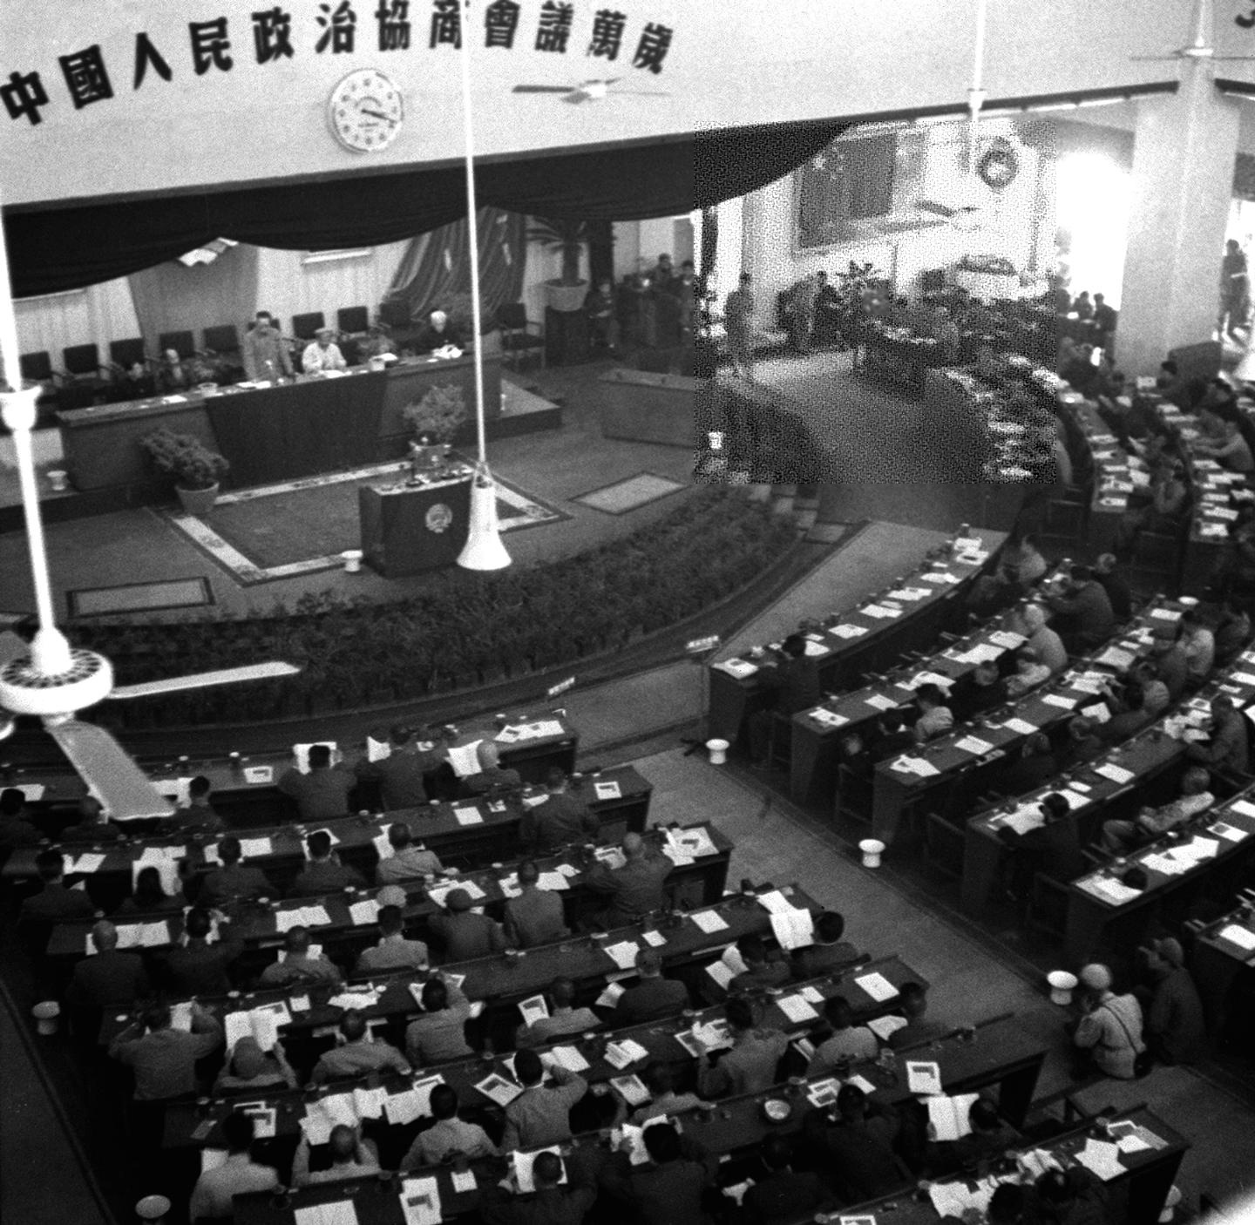
國旗的誕生
1949年9月27日，中國人民政治協商會議第一屆全體會議代表通過了以五星紅旗為國旗的議案。
影片：《國家記憶》中華人民共和國國旗的誕生
https://youtu.be/3BQnITu-EUA

Slide 18
國旗在內地的使用規範 (一)
下列場所或者機構所在地，應當每日升掛國旗:
（一）北京天安門廣場、新華門；
（二）中國共產黨中央委員會，全國人民代表大會常務委員會，國務院，中央軍事委員會，中國共產黨中央紀律檢查委員會、國家監察委員會，最高人民法院，最高人民檢察院；
中國人民政治協商會議全國委員會；
（三）外交部；
（四）出境入境的機場、港口、火車站和其他邊境口岸，邊防海防哨所。

Slide 19
國旗在內地的使用規範(二)
下列機構所在地應當在工作日升掛國旗:
（一）中國共產黨中央各部門和地方各級委員會；
（二）國務院各部門；
（三）地方各級人民代表大會常務委員會；
（四）地方各級人民政府；
（五）中國共產黨地方各級紀律檢查委員會、地方各級監察委員會；
（六）地方各級人民法院和專門人民法院；
（七）地方各級人民檢察院和專門人民檢察院；
（八）中國人民政治協商會議地方各級委員會；

Slide 20
國旗在內地的使用規範(三)
下列機構所在地應當在工作日升掛國旗:
（九）各民主黨派、各人民團體；
（十）中央人民政府駐香港特別行政區有關機構、中央人民政府駐澳門特別行政區有關機構。
學校除寒假、暑假和休息日外，應當每日升掛國旗。有條件的幼兒園參照學校的規定升掛國旗。
圖書館、博物館、文化館、美術館、科技館、紀念館、展覽館、體育館、青少年宮等公共文化體育設施應當在開放日升掛、懸掛國旗。
來源: http://www.gov.cn/guoqing/guoqi/index.htm

Slide 21
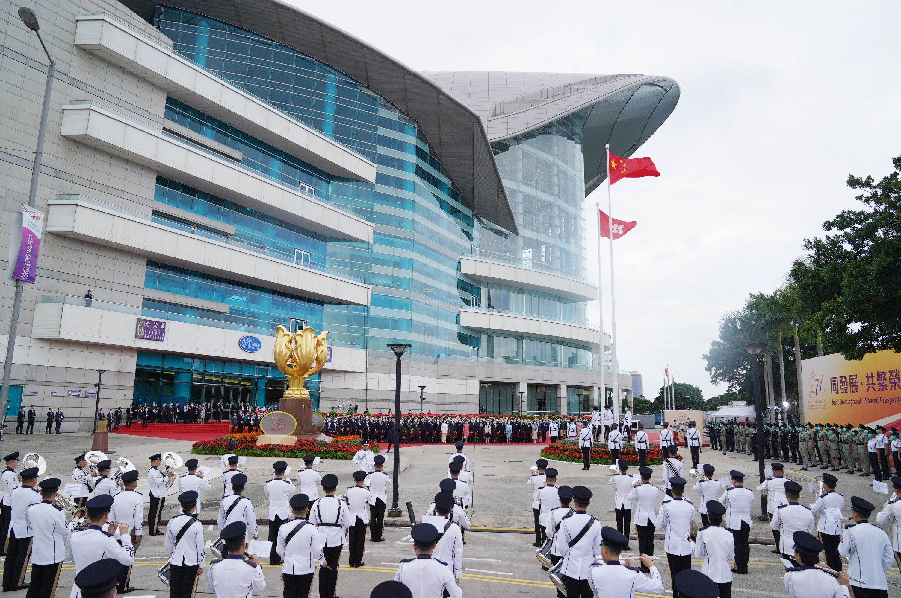
國旗在香港特區的使用規範
國旗的優先地位：
升掛國旗，須將國旗置於顯著的位置。
列隊舉持國旗和其他旗幟行進時，國旗須在其他旗幟之前。
國旗與其他旗幟同時升掛時，須將國旗置於中心、較高或者突出的位置。
國旗與區旗同時或並列升掛、使用時，區旗應小於國旗，國旗在右，區旗在左。
在外事活動中同時升掛兩個或以上國家的國旗時，須按照外交部的規定或者國際慣例升掛。
甚麼是國旗優先地位?
2020年10月1日，香港特區政府在金紫荊廣場舉行國慶71周年升旗儀式
來源: https://www.protocol.gov.hk/tc/show/show.html

Slide 22
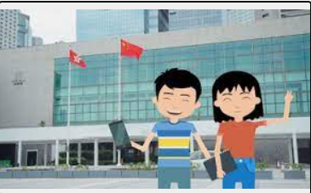
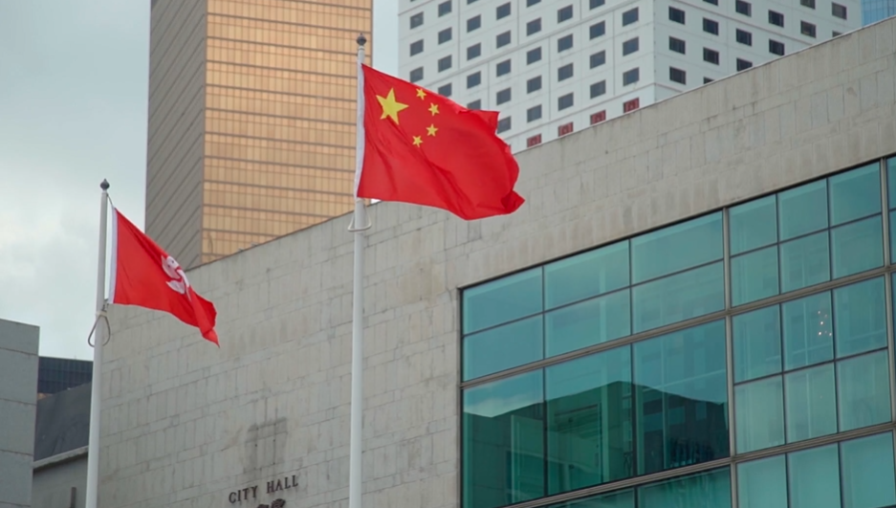
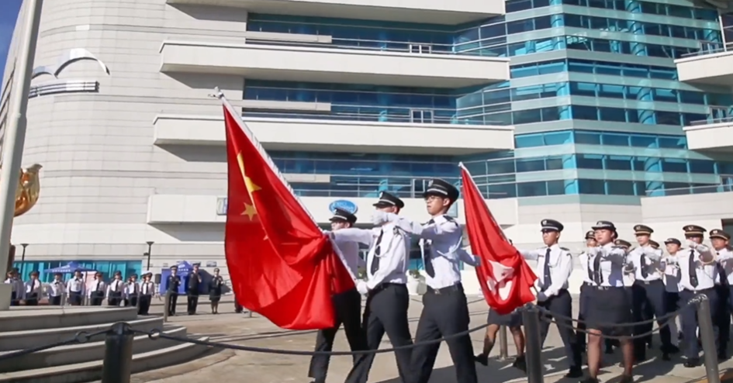
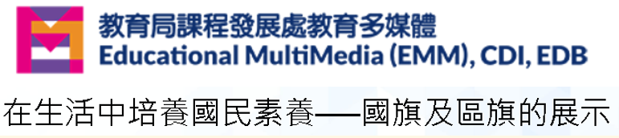
觀看影片: 國旗及區旗的展示
點擊以上圖像觀看影片

Slide 23
知多點:外事活動上國旗的使用規範
懸掛雙方國旗，按國際慣例，以右為上。兩國國旗並掛，以旗本身面向為準，右掛客方國旗，左掛本國國旗。
所謂主客，原則上不以活動舉行所在國為依據，而以舉辦活動的主人為依據。
詳細請參考中華人民共和國外交部網頁上的介紹: https://www.fmprc.gov.cn/web/ziliao_674904/lbzs_674975/t9024.shtml

Slide 24
尊重國旗
不得升掛或者使用破損、污損、褪色或者不合規格的國旗，不得倒掛、倒插或者以其他有損國旗尊嚴的方式升掛、使用國旗。
不得隨意丟棄國旗。破損、污損、褪色或者不合規格的國旗應當按照國家有關規定收回、處置。大型群眾性活動結束後，活動主辦方應當收回或者妥善處置活動現場使用的國旗。
來源: http://www.gov.cn/xinwen/2020-12/24/content_5572913.htm

Slide 25
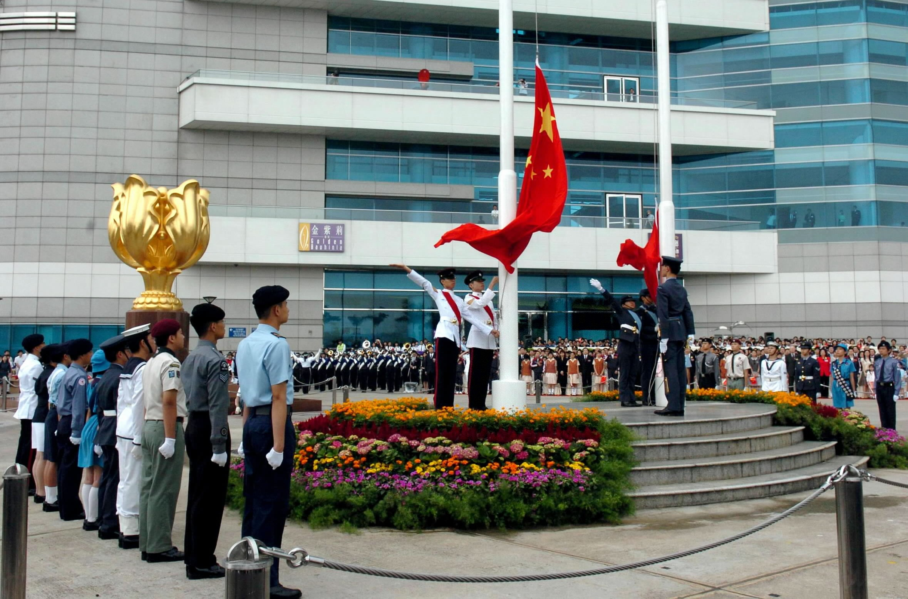
升國旗的禮儀
升掛國旗時，可以舉行升旗儀式。
舉行升旗儀式時，應當奏唱國歌。
在國旗升起的過程中，在場人員應當面向國旗肅立，行注目禮或者按照規定要求敬禮，不得有損害國旗尊嚴的行為。
在香港金紫荊廣場舉行升國旗儀式

Slide 26
香港學校升掛國旗、奏唱國歌
中小學必須每週舉行一次升國旗儀式，而升國旗儀式中須奏唱國歌。此外，學校必須於元旦日、香港特別行政區成立紀念日、國慶日當日或在上述日子前／後的上課日舉行升國旗儀式。教育局亦強烈建議學校在重要的日子和特別場合舉行升國旗儀式，例如：開學日、開放日、畢業禮等。
——摘選自「教育局通告第11/2021號國旗、國徽、國歌和區旗」 https://applications.edb.gov.hk/circular/upload/EDBC/EDBC21011C.pdf
註: 因應有關國旗法最新的法律修改，須適當更新有關內容。

Slide 27
2. 國歌
「起來！不願做奴隸的人們！」每當聽國歌時，我們都應該莊嚴肅立。
進入網頁聽國歌:
http://www.gov.cn/guoqing/guoge/index.htm
國歌五線譜版本

Slide 28
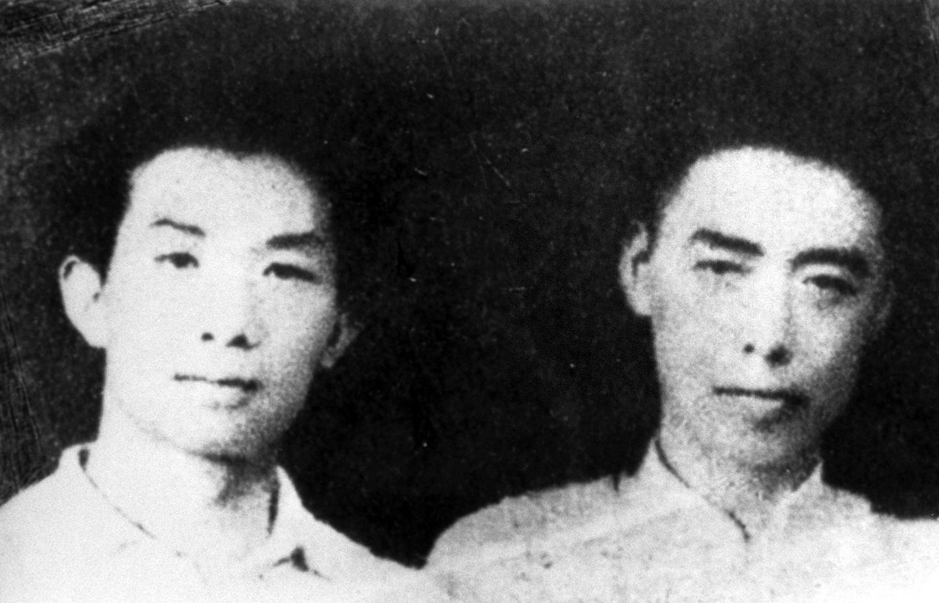
國歌的由來
《義勇軍進行曲》是20世紀30年代電影《風雲兒女》的主題曲，歌曲在抗戰期間廣爲傳唱。1949年中國人民政治協商會議第一屆全體會議通過決議，以《義勇軍進行曲》為國歌，2004年將國歌寫入《憲法》 。
《義勇軍進行曲》詞曲作者田漢（右）與聶耳（左）
影片：《國家記憶》中華人民共和國國歌的由來
https://youtu.be/_53e8MzvLTk

Slide 29
國歌奏唱場合
在下列場合，應當奏唱國歌：
全國人民代表大會會議和地方各級人民代表大會會議的開幕、閉幕；中國人民政治協商會議全國委員會會議和地方各級委員會會議的開幕、閉幕；
政黨、各人民團體的各級代表大會等；
憲法宣誓儀式；
升國旗儀式；

Slide 30
國歌奏唱場合
在下列場合，應當奏唱國歌(續)：
五.各級機關舉行或者組織的重大慶典、表彰、紀念儀式等；
六.國家公祭儀式；
七.重大外交活動；
八.重大體育賽事；
九.其他應當奏唱國歌的場合。
來源: http://www.gov.cn/guoqing/guoge/index.htm

Slide 31
國歌奏唱場合
國歌不得用於或者變相用於商標、商業廣告，不得在私人喪事活動等不適宜的場合使用，不得作為公共場所的背景音樂等。
來源: http://www.gov.cn/guoqing/guoge/index.htm

Slide 32
國歌奏唱禮儀
奏唱國歌，應當按照《國歌法》附件所載國歌的歌詞和曲譜，不得採取有損國歌尊嚴的奏唱形式。
奏唱國歌時，在場人員應當肅立，舉止莊重，不得有不尊重國歌的行為。

Slide 33
香港特區《國歌條例》下國歌奏唱場合 (一)
根據《國歌條例》須奏唱國歌的場合:
以下宣誓儀式 ——
1
(a)根據《宣誓及聲明條例》(第11章)第16A條作出行政長官的誓言的宣誓儀式；
(b)根據該條例第16B條作出主要官員的誓言的宣誓儀式；
(c)根據該條例第17條作出司法誓言的宣誓儀式；
(d)根據該條例第18條作出盡職誓言及行政會議誓言的宣誓儀式；
(e)根據該條例第19條作出立法會誓言的宣誓儀式；
(f)根據該條例第19A條作出區議會誓言的宣誓儀式
來源: https://www.elegislation.gov.hk/hk/A405

Slide 34
香港特區《國歌條例》下國歌奏唱場合 (二)
根據《國歌條例》須奏唱國歌的場合:
2.升國旗儀式，包括 ——
(a)特區政府舉辦的金紫荊廣場升旗儀式；
(b)特區政府舉辦的慶祝中華人民共和國成立周年升旗儀式；及
(c)特區政府舉辦的慶祝中華人民共和國香港特別行政區成立周年升旗儀式
來源: https://www.elegislation.gov.hk/hk/A405

Slide 35
香港特區《國歌條例》下國歌奏唱場合 (三)
3.特區政府舉辦的慶祝中華人民共和國成立周年國慶酒會
4.特區政府舉辦的慶祝中華人民共和國香港特別行政區成立周年慶祝酒會
5.特區政府舉辦的「中國人民抗日戰爭勝利紀念日」儀式
6.特區政府舉辦的「為保衞香港而捐軀之人士」紀念儀式
7.特區政府舉辦的「南京大屠殺死難者國家公祭日」紀念儀式
8.特區政府舉辦的重大體育賽事
9. 法律年度開啟典禮
來源: https://www.elegislation.gov.hk/hk/A405

Slide 36
香港特區《國歌條例》下國歌奏唱的禮儀
根據《國歌條例》第2部第4項
奏唱國歌時，參與或出席有關場合的人當守的禮儀是
(a)肅立和舉止莊重；及
(b)並無不尊重國歌的行為。
來源: https://www.elegislation.gov.hk/hk/A405

Slide 37

3. 國徽
兩把麥稻組成正圓形的環。齒輪安在下方麥稻杆的交叉點上。齒輪的中心交結著紅綬。紅綬向左右綰住麥稻而下垂，把齒輪分成上下兩部。
中華人民共和國國徽, 中間是五星照耀下的天安門, 周圍是穀穗和齒輪。
來源: http://www.gov.cn/guoqing/guohui/index.htm

Slide 38
國徽的誕生
1950年6月28日，討論通過了政協第一屆第二次會議所提出的《中華人民共和國國徽圖案及對設計圖案的說明》
影片：《國家記憶》中華人民共和國國徽的誕生
https://youtu.be/9bbQjGfbF8I

Slide 39
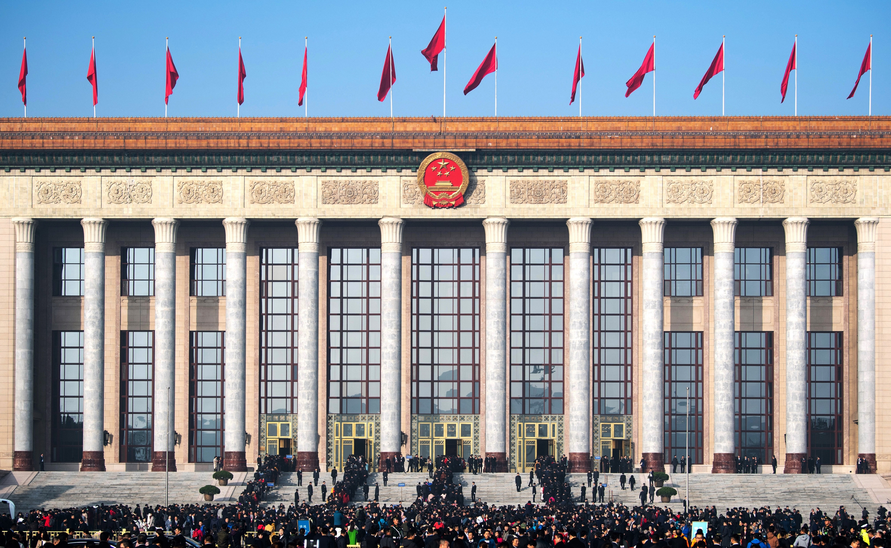
國徽使用規範
下列機構應當懸掛國徽：
（一）各級人民代表大會常務委員會；
（二）各級人民政府；
（三）中央軍事委員會；
（四）各級監察委員會；
（五）各級人民法院和專門人民法院；
人民大會堂

Slide 40
國徽使用規範
下列機構應當懸掛國徽(續)：
（六）各級人民檢察院和專門人民檢察院；
（七）外交部；
（八）國家駐外使館、領館和其他外交代表機構；
（九）中央人民政府駐香港特別行政區有關機構、中央人民政府駐澳門特別行政區有關機構。
國徽應當懸掛在機關正門上方正中處。
來源: http://www.gov.cn/guoqing/guohui/index.htm

Slide 41
國徽使用規範
國徽及其圖案不得用於
商標、授予專利權的外觀設計、商業廣告；
日常用品、日常生活的陳設布置；
私人慶弔活動；
國務院辦公廳規定不得使用國徽及其圖案的其他場合。
來源: http://www.gov.cn/xinwen/2020-12/24/content_5572912.htm

Slide 42


維護國旗、國歌、國徽的尊嚴是每個公民的法定義務
《中華人民共和國國旗法》第二十三條及香港《國旗及國徽條例》第七條
《中華人民共和國國旗法》: http://www.gov.cn/xinwen/2020-12/24/content_5572913.htm
香港《國旗及國徽條例》: https://www.elegislation.gov.hk/hk/A401
《中華人民共和國國歌法》第十五條及香港特別行政區《國歌條例》第七條
《中華人民共和國國歌法》: http://www.gov.cn/guoqing/2017-09/04/content_5222515.htm
香港特別行政區《國歌條例》:https://www.elegislation.gov.hk/hk/A405
《中華人民共和國國徽法》第十三條及香港《國旗及國徽條例》第七條。
《中華人民共和國國徽法》：http://www.gov.cn/xinwen/2020-12/24/content_5572912.htm
香港《國旗及國徽條例》: https://www.elegislation.gov.hk/hk/A401

Slide 43
不當行為有可能觸犯法律
在公共場合不得故意以焚燒、毀損、塗劃、玷污、踐踏等方式侮辱中華人民共和國國旗、國徽；
在公共場合不得故意篡改中華人民共和國國歌歌詞、曲譜，以歪曲、貶損方式奏唱國歌，或者以其他方式侮辱國歌；
國歌不得用於或者變相用於商標、商業廣告，不得在私人喪事活動等不適宜的場合使用，不得作為公共場所的背景音樂等；

Slide 44
不當行為有可能觸犯法律
禁止將國旗、國徽用作某些用途
（1）國旗或其圖案不得展示或使用於 —— (a)商標或廣告；(b)私人喪事活動；或(c)行政長官以規定限制或禁止展示或使用國旗或其圖案的其他場合或場所。
（2）國徽或其圖案不得展示或使用於 ——(a)商標或廣告；(b)日常生活的陳設或布置；(c)私人慶弔活動；或(d)行政長官以規定限制或禁止展示或使用國徽或其圖案的其他場合或場所。

Slide 45
香港特別行政區相關法例就侮辱國旗、國歌、國徽的處罰規定:
《國旗及國徽條例》第六條與第七條規定：
任何人如未經合法授權或並無合理辯解，而在違反第(1)或 (2)*款的規定下，展示或使用國旗、國徽、國旗圖案或國徽圖案，即屬犯罪。
任何人公開及故意以焚燒、毀損、塗劃、玷污、踐踏等方式侮辱國旗或國徽，即屬犯罪，一經定罪，可處第5級罰款及監禁3年。
*請參考《國旗及國徽條例》的相關條例:
https://www.elegislation.gov.hk/hk/A401

Slide 46
香港特別行政區相關法例就侮辱國旗、國歌、國徽的處罰規定:
《國歌條例》第七條規定：
侮辱國歌的行為一經定罪，可被判處第5級罰款及3年監禁。*
*請參考《國歌條例》的相關條例:
https://www.elegislation.gov.hk/hk/A405

Slide 47
《國歌條例》列入侮辱國歌行為的罪行
(1)任何人如意圖侮辱國歌，而公開及故意 ——
(a)篡改國歌歌詞或國歌曲譜；或
(b)以歪曲或貶損的方式奏唱國歌，即屬犯罪。
(2)任何人如公開及故意以任何方式侮辱國歌，即屬犯罪。
(3)任何人如意圖侮辱國歌，而故意發布 ——
(a)經篡改的國歌歌詞或經篡改的國歌曲譜；或
(b)以歪曲或貶損的方式奏唱的國歌，即屬犯罪。
(4)任何人如意圖侮辱國歌，而故意發布以任何方式侮辱國歌的情況，即屬犯罪。
詳細請參考《國歌條例》的相關條例: https://www.elegislation.gov.hk/hk/A405

Slide 48
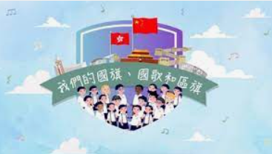
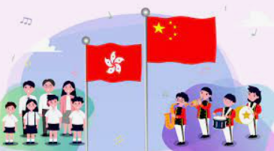
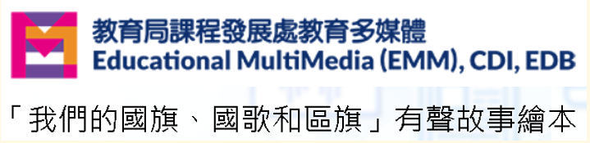
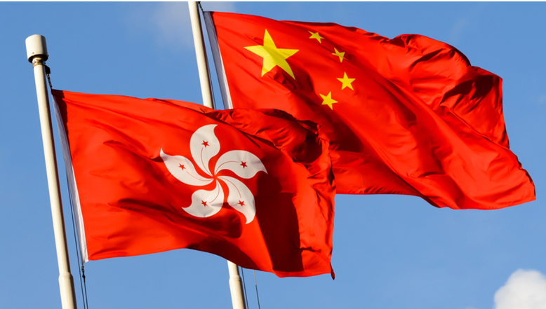

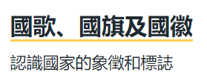
觀看影片: 「我們的國旗、國歌和區旗」
點擊以上圖像觀看影片

Slide 49

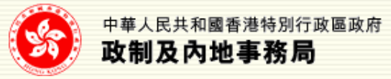


相關學與教資源
https://www.protocol.gov.hk/tc/show/show.html
https://www.cmab.gov.hk/tc/issues/national_anthem_introduction.htm
https://www.edb.gov.hk/tc/curriculum-development/4-key-tasks/moral-civic/newwebsite/flagraising.html
https://emm.edcity.hk/
https://chinacurrent.com/education/subject/%E5%9C%8B%E5%AE%B6%E6%94%BF%E7%AD%96%E5%92%8C%E6%B3%95%E5%BE%8B

Slide 50
完

Slide 51
使用指引
本資料以教師為主要對象，提供與課題相關的知識內容，方便教師備課時掌握教學內容。
本資源所提供的資料、視頻、相片、圖片、思考問題與建議答案等可作多用途使用，如教師課堂教學材料、課程規劃和學與教的參考、學生課業等。教師應配合《公民與社會發展科課程及評估指引》(中四至中六)（2021）(下稱《指引》)，按學生學習多樣性、課堂教學、評估需要等調整以作出合適的處理。
就本資源的內容，教師可提供適切的補充或安排學生預習/延伸學習，加深學生對資料和課題的認識。
教師可以按照本科課程理念與宗旨，選取其他正確可信、客觀持平的學與教資源，以助學生建立穩固的知識基礎，培養正面價值觀和積極的態度，以及提升慎思明辨、解難等思考能力和不同的共通能力。
部分資料因版權問題而未能下載方便即時瀏覽，已提供有關網址，請自行上網瀏覽。
部分資料可能在教師使用時已有所更新，教師可瀏覽網址，以取得最新資料。
請同時參閱《指引》以了解課程學與教的要求與安排。歡迎教師指正未盡完善之處，亦歡迎提供更新資料，以增潤內容，供所有教師參考之用。

